Slide 1
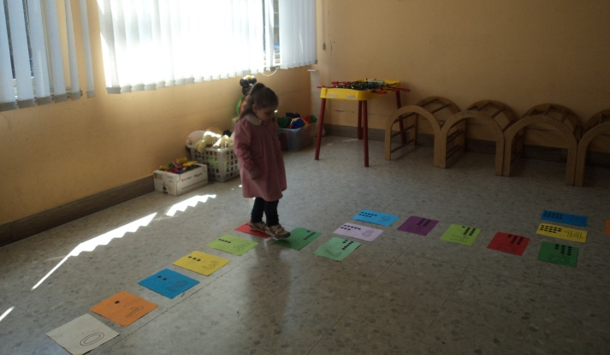
Dipartimento di Scienze della Formazione
Corso di Laurea in Scienze della Formazione Primaria
Relazione finale
Matematica come paideia nella scuola dell’infanzia
Laureanda: Elena Narducci
Relatore: Prof.ssa Ana Millán Gasca
Correlatore: Dott.ssa Viviana Rossanese
Scuola dell’infanzia I.C. M.L. Giuliani
Via Pietro Blaserna, Roma
Sezione D, classe eterogenea
A.A. 2014/2015

Slide 2
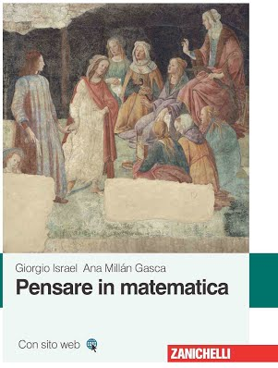
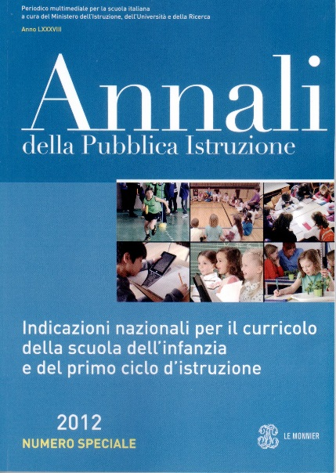
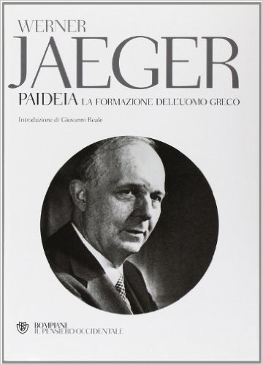
Il quadro teorico
«Pongono così le basi per la successiva elaborazione di concetti scientifici e matematici che verranno proposti nella scuola primaria». (Indicazioni nazionali)
« Les mathématiques sont – à commencer par le calcul et la géometrie – les experiences les plus immédiates de la verité». (Lafforgue 2010)
«Restituire la matematica alla cultura»
«Soltanto così – entro una rete di conoscenze ispirata a una visione umanistica, a una visione ampia e non riduttiva della ragione – è possibile comprendere il valore e i significati della matematica, trovare motivazioni per insegnarla in modo accattivante e profondo, per studiarla con autentico interesse». (Israel, Millán Gasca, 2012)
«[…] nessuna disciplina formativa ha un’efficacia così grande come la scienza dei numeri; […] essa sveglia chi per natura è sonnolento e tardo di intelletto e lo rende pronto ad apprendere, di buona memoria e perspicace, facendolo progredire per arte divina oltre le sue capacità naturali». (Platone, Le leggi, Libro V, 747b)
«Il valore delle matematiche si palesa […] anche nei primi gradi dell’educazione dell’infanzia e nelle classe popolari; perché l’intelligenza matematica è assai precoce». (Enriques 1938)

Slide 3
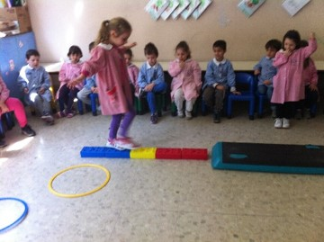
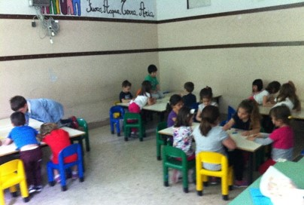
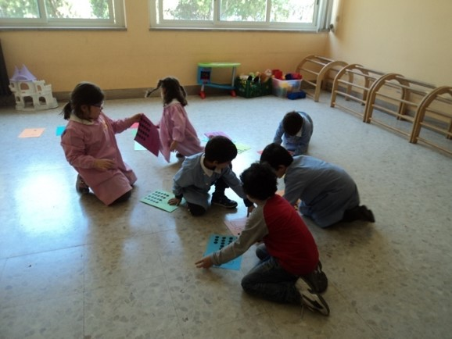
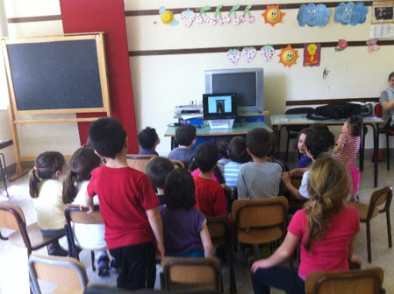
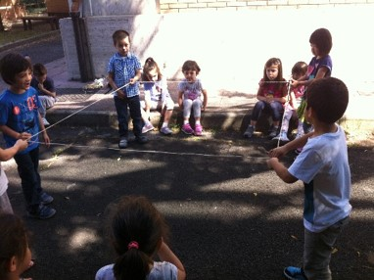
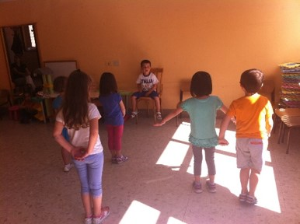
La classe
«Questo aereo è forzuto! Può portare quaranta chili di neve!» (Dario, 4 anni)
«Con questo posso fare il numero dieci!» (Devid, 5 anni, riconoscendo la cifra «1»)
«Facciamo uno a me e uno a te?» (Flaminia, 3 anni)
«Prima la fila non era dritta!» (Nicola, 5 anni)
«Ma a te piace più la forma a cuore, a quadrato o a cerchio?» (Laura, 5 anni)
«Questi sono tutti puntini» (Devid, 5 anni)

Slide 4
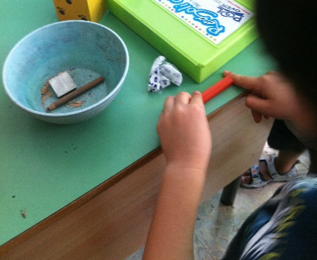
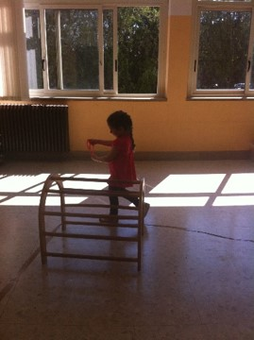
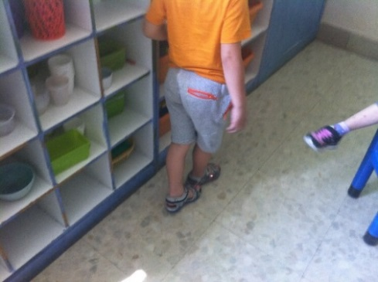
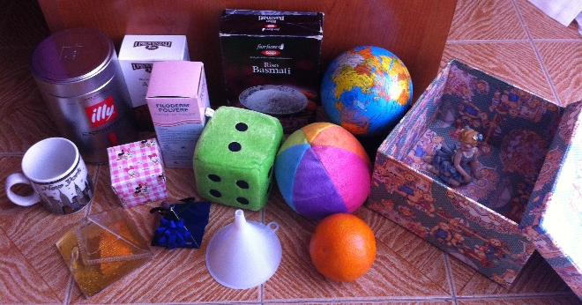
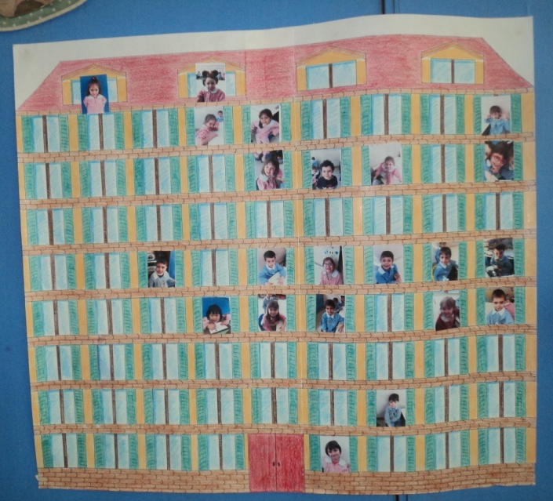
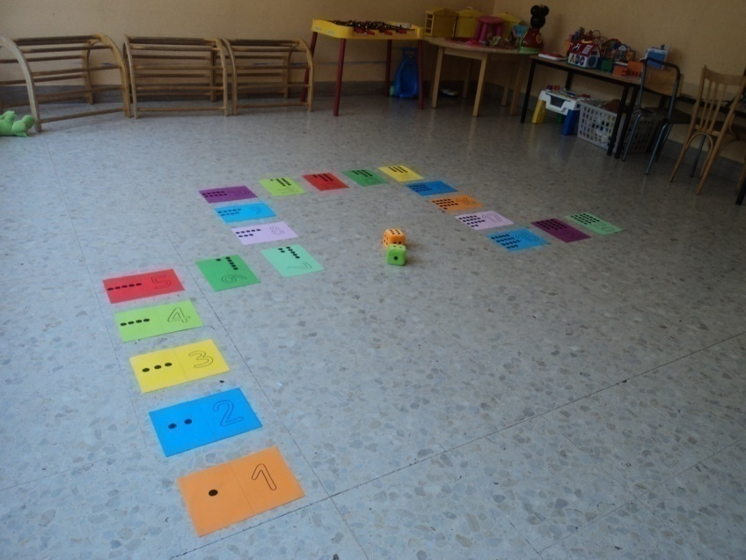
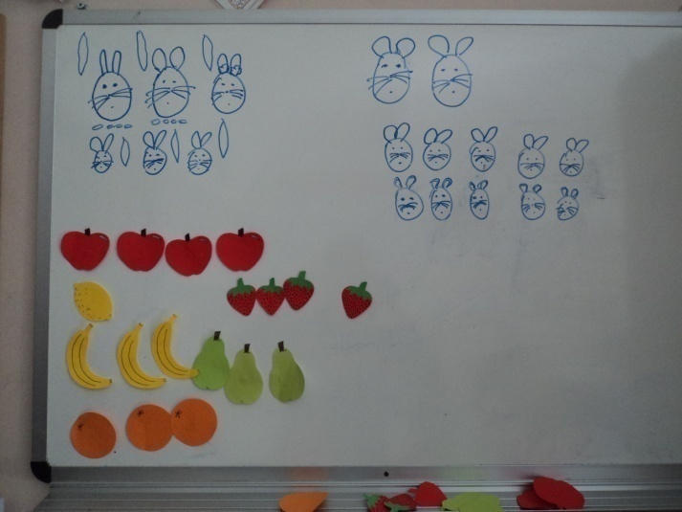
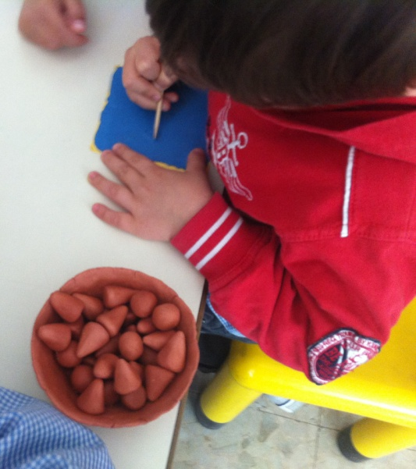
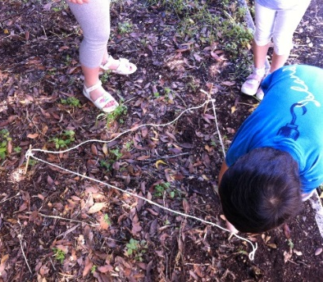
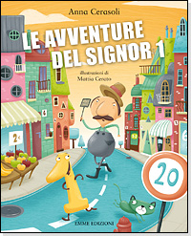
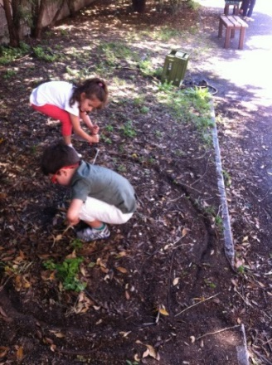
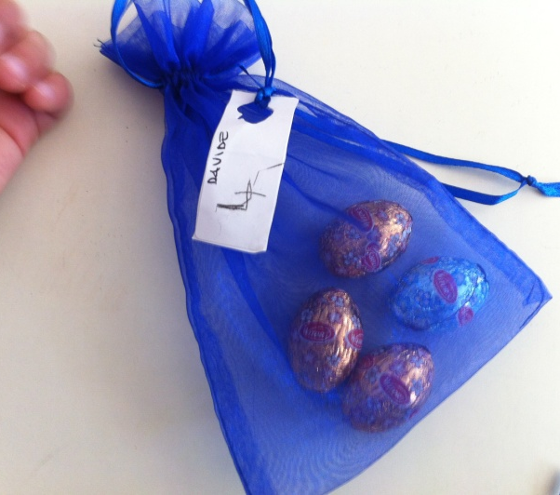
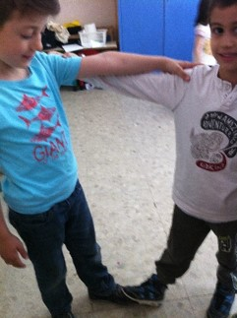
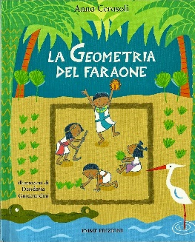
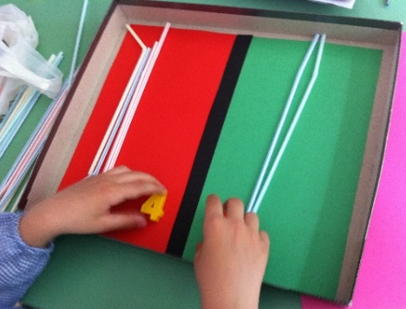
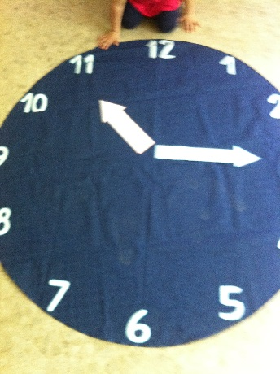
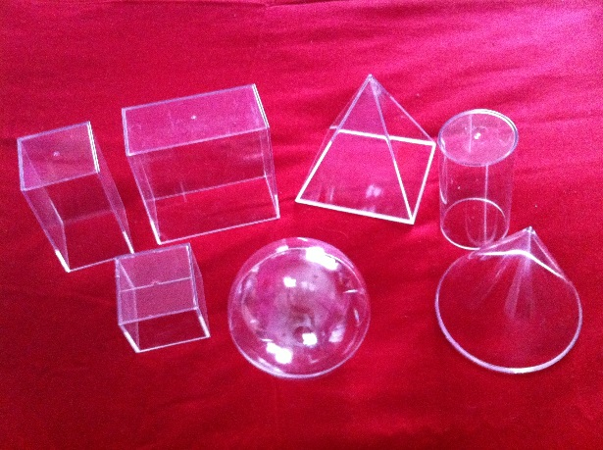
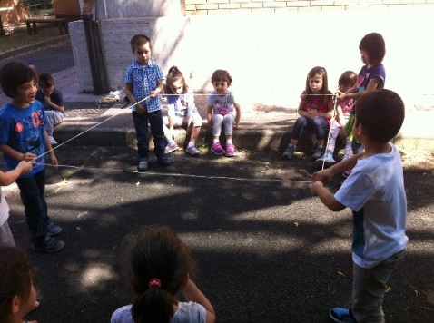
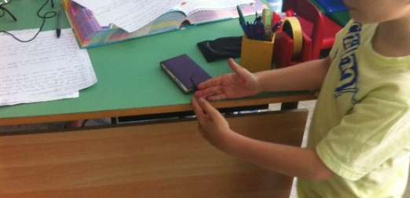
Il percorso didattico
2ª UD: Per una mente in forma
2ª UD: Per una mente in forma
3ª UD: Dai concetti geometrici primitivi alla misura
1ª UD: Crescere numericamente
3ª UD: Dai concetti geometrici primitivi alla misura
7 incontri:
“Vivo per considerare il cielo e le stelle…” (Pitagora) (3 ore)
“Momento angolare” (2 ore)
Nelle vesti degli antichi tenditori di corde…una corda tira l’altra! (2 ore)
*Mettiamoci alla prova! (2 ore)
*Mettiamoci alla prova! (2 ore)
Misure per tutti gusti! (2 ore)
Misura con cura! (2 ore)
E ora misuriamo la superficie! (2 ore)
Mettiamoci alla prova! (1 ora)
17 incontri:
Giochiamo con i numeri! (2 ore)
Ma quanti sono i numeri? Intanto cominciamo con quelli piccoli! (2 ore)
“Maisazi” di numeri! (2 ore)
Un numero tira l’altro (2 ore)
I numeri nella realtà: confrontiamoli! (2 ore)
Viaggio sulla linea dei numeri – Tutti in fila! (2 ore)
Confrontiamo e misuriamo! (2 ore)
Quanti numeri intorno a noi! Ma a cosa servono? (2 ore)
Mettiamoci alla prova! (2 ore)
Mettiamoci alla prova! (2 ore)
È arrivato il Coniglietto di Pasqua! Quanti ovetti ci avrà donato? (2 ore)
Come rappresentare i numeri?Facciamo come Uri! (2 ore)
La grande idea di Uri (2 ore)
I nostri simboli per rappresentare i numeri: le cifre (parte I) (2 ore)
I nostri simboli per rappresentare i numeri: le cifre (parte II) (2 ore)
La posizione conta! (2 ore)
Mettiamoci alla prova! (2 ore)
8 incontri:
Geometria a casa mia: scopriamo i solidi intorno a noi! (2 ore)
Dai solidi alle figure piane (2 ore)
Tutti in forma! (2 ore)
Giochiamo con le forme! (2 ore)
Piccoli ingegneri all’opera (2 ore)
Congruenza, similitudine ed equivalenza (2 ore)
*
8 incontri:
Geometria a casa mia: scopriamo i solidi intorno a noi! (2 ore)
Dai solidi alle figure piane (2 ore)
Tutti in forma! (2 ore)
Giochiamo con le forme! (2 ore)
Piccoli ingegneri all’opera (2 ore)
Congruenza, similitudine ed equivalenza (2 ore)
*
7 incontri:
“Vivo per considerare il cielo e le stelle…” (Pitagora) (3 ore)
“Momento angolare” (2 ore)
Nelle vesti degli antichi tenditori di corde…una corda tira l’altra! (2 ore)
*Mettiamoci alla prova! (2 ore)
*Mettiamoci alla prova! (2 ore)
Misure per tutti gusti! (2 ore)
Misura con cura! (2 ore)
E ora misuriamo la superficie! (2 ore)
Mettiamoci alla prova! (1 ora)

Slide 5
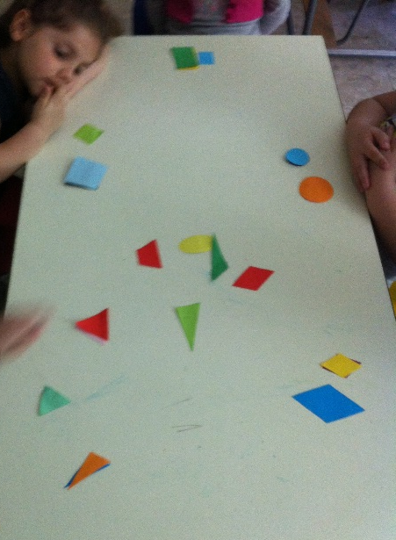
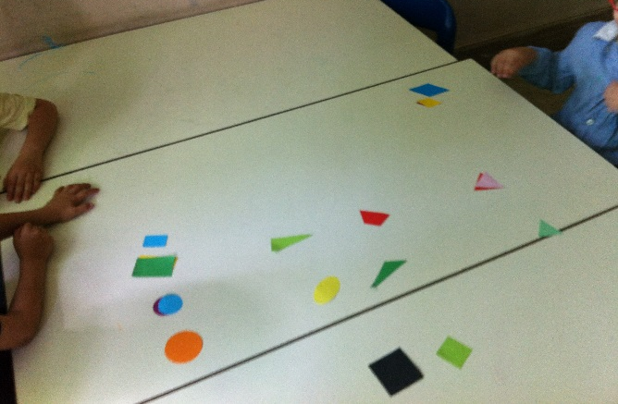
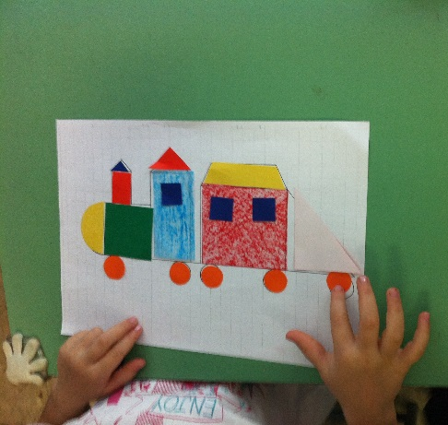
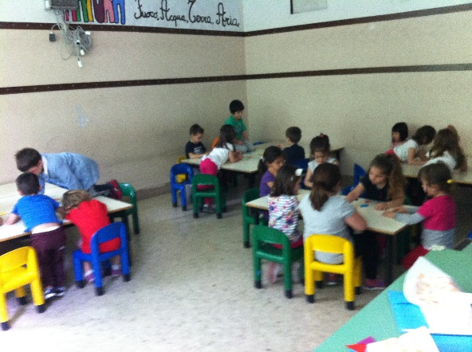
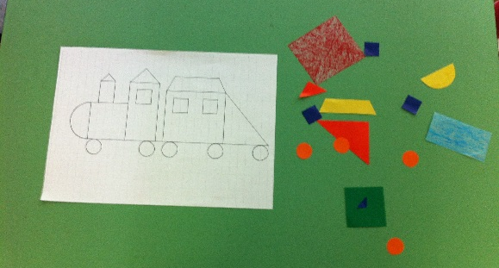
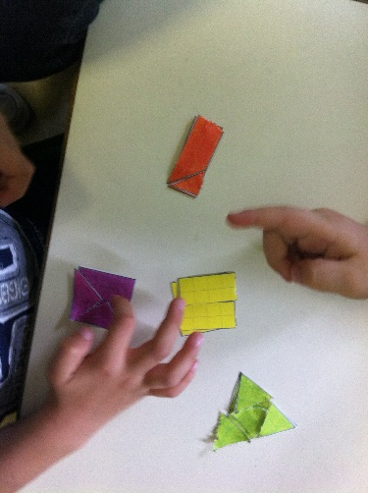
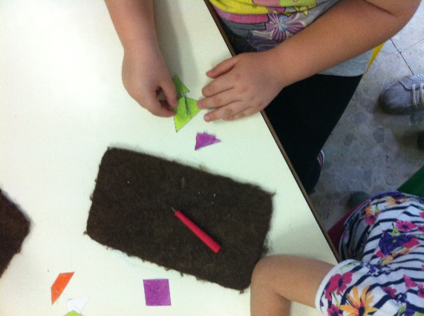
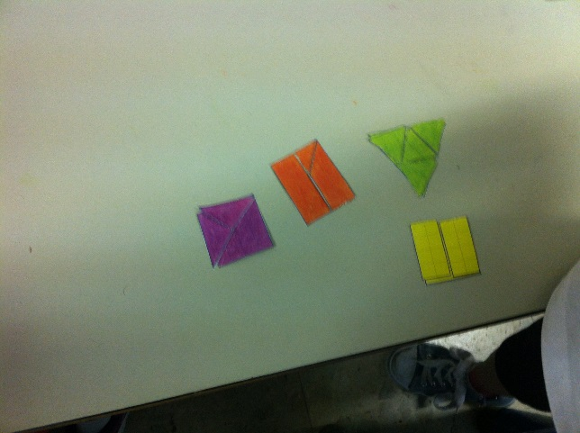
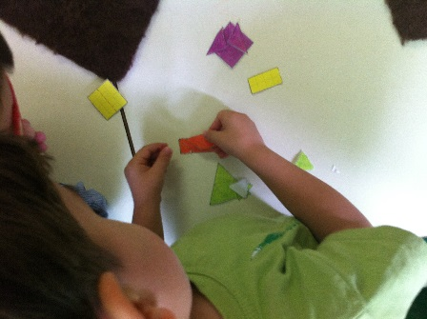
Un incontro in classe…
Congruenza e similitudine
«Sono uguali!»
(Molti alunni)
«Che bello questo gioco!»
(Più alunni)
«Lo mettiamo sopra!» (Dario, 4 anni)
«Sono uguali solo che quello è più piccolo» (Leonardo, 5 anni)
«Ma ci credete se vi dico che sono uguali? Nel senso che sono grandi uguali?» (Io)
Equivalenza
«Sono diversi!» (Molti alunni)

Slide 6
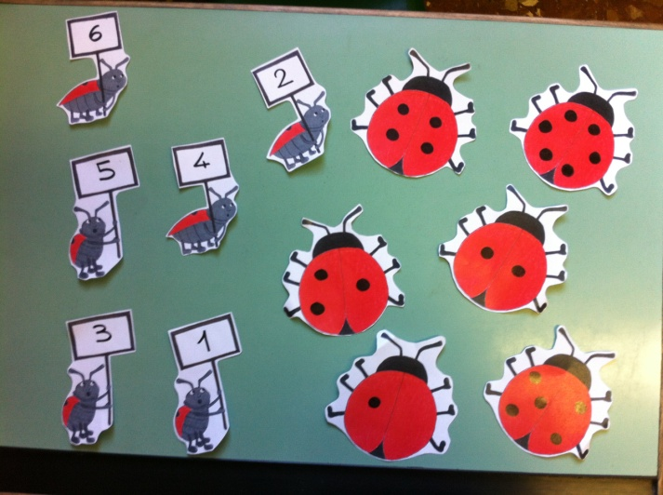
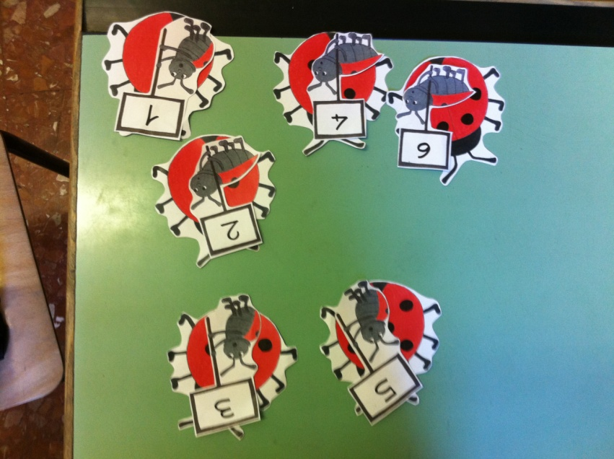
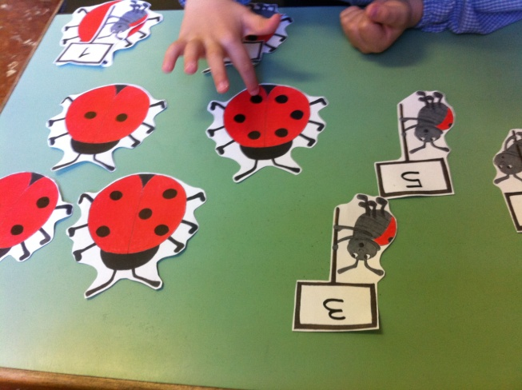
La valutazione
«Lo voglio fare ancora!» (Molti alunni)
«Senza contare l’ho fatto io!» (Shady, 5 anni)
«Questo gioco è bellissimo!» (Devid, 5 anni)

Slide 7
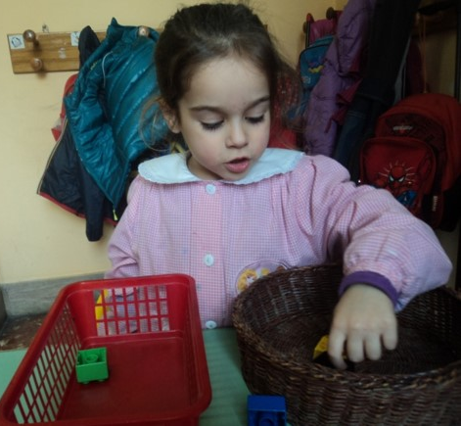
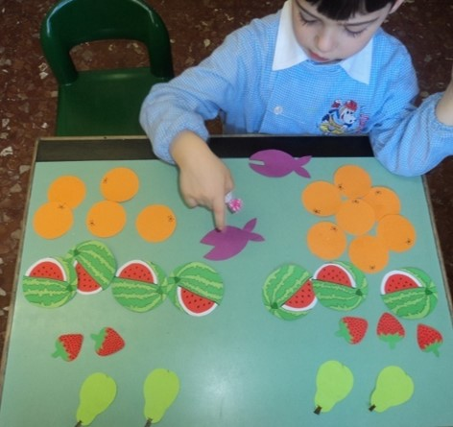
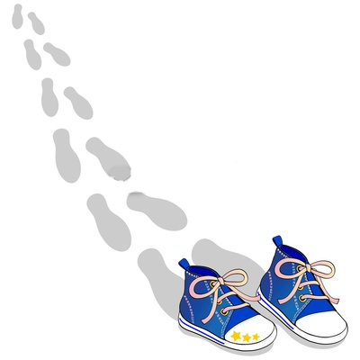
Per concludere…
L’aver contrastato la visione procedurale e puramente pratica della matematica, offrendo ai bambini una concezione umanistica di questa disciplina, come formazione e cultura, e cioè come paideia, si è rivelato una proposta culturale vincente, che ha permesso di esperirne la sorprendente potenza formativa.
«È infinita!» (Vincenzo, 4 anni, riferendosi alla retta)
II incontro (27-03-2014)
«I numeri sono infiniti!
Non finiscono mai!»
(Leonardo, 5 anni)
«Mi piace troppo contare! Voglio contare tutto il giorno!»
(Shady, 5 anni)
«Ancora i numeri? Non mi piacciono i numeri…mi annoiano!» (Nicola, 5 anni)
«Guarda Elena! Se lo piego diventa un’altra forma!...Rombo!» (Davide, 4 anni, riferendosi al quadrato)
XVI incontro (8-05-2014)
«Lo sai, prima non mi piacevano i numeri,
ma ora li amo! Sono divertentissimi!»
(Nicola, 5 anni)
«Siamo riusciti a capire cosa possiamo fare con le forme e i numeri!» (Leonardo, 5 anni)
«Si può misurare tutto!» (Vincenzo, 4 anni)

